Slide 1

Párové souhlásky d - t
ZŠ a MŠ Kateřinice, okres Vsetín
projekt č. CZ.1.07/1.4.00/21.1314
Č. DUMu VY_32_INOVACE_05_12_Český jazyk
Vzdělávací oblast: Jazyk a jazyková komunikace - 2. ročník
Předmět: Český jazyk
Tematický okruh: Jazyková výchova
Autor: Mgr. Bronislava Uličníková
Anotace: Prezentace slouží k procvičování spodoby znělosti párových souhlásek d - t.

Slide 2
d - t
kabá_
t
kabátek
hra_
hrádek
d
Doplň neúplná slova a odůvodni pravopis.

Slide 3
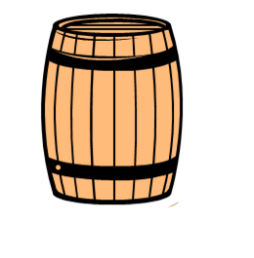
d - t
dor_
t
dortíček
su_
d
soudek
Doplň neúplná slova a odůvodni pravopis.

Slide 4

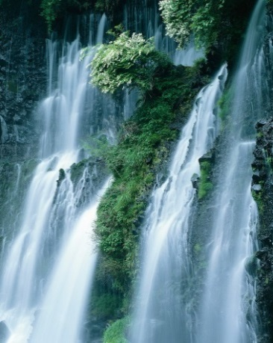
d - t
kompo_
t
pokla_
d
d
bu_ka
d
t
vodopá_
praví_ko
Doplň neúplná slova a odůvodni pravopis.

Slide 5
Doplň d, t do vět.
K rýsování potřebujeme praví_ko.
Kuchař připravil výborný obě_.
Navštívili jsme středověký hra_.
Kvočna vyseděla pět kuřá_ek.
V lese se červenaly jahů_ky.
Líbila se vám pohá_ka ?
Kamarádův tatínek je pilo_ letadla.
Z rozhledny byla dobrá vyhlí_ka.

Slide 6
Řešení.
K rýsování potřebujeme pravítko.
Kuchař připravil výborný oběd.
Navštívili jsme středověký hrad.
Kvočna vyseděla pět kuřátek.
V lese se červenaly jahůdky.
Líbila se vám pohádka ?
Kamarádův tatínek je pilot letadla.
Z rozhledny byla dobrá vyhlídka.

Slide 7
Odkazy:
Obrázky dostupné na WWW: <http://office.microsoft.com>.

